Slide 1
Развитие речи дошкольников с ОНР посредством познавательно-исследовательской и экспериментальной деятельности « Волшебная вода»
Учитель – логопед Викторова М.В.
МАДОУ № 134

Slide 2
Актуальность:
Как гласит китайская мудрость:
Расскажи- и я забуду,
Покажи - и я запомню,
Дай попробовать- и я пойму»
Снижение уровня языковой культуры общества в целом, существенное уменьшение общения взрослых и детей из- за занятости родителей, недостаток мотивации самих детей к познанию нового может привести к целому ряду последствий.
Так, за последние годы отмечается увеличение числа детей дошкольного возраста, имеющих речевое недоразвитие.

Slide 3
Метод экспериментирования
- эффективный метод познания закономерностей и явлений окружающего мира
Стимулирование развития речи идет в процессе эксперимента
идет обогащение памяти ребенка,
активизируются мыслительные процессы,
возникает необходимость совершать операции анализа и синтеза, сравнения , классификации, обобщения.

Slide 4
Методы и приемы:
Поисково- исследовательская деятельность
Случайные наблюдения и эксперименты
Плановые эксперименты , как ответы на детские вопросы
Проведение опытов, как часть занятия
Создание проблемной ситуации
Наводящие вопросы
Беседы

Slide 5
Речевые задачи:
Развивать артикуляцию
Развивать фонематический слух
Развивать речевое дыхание
Обогащать и активизировать словарный запас
Развивать связную речь
Развивать коммуникативные способности
Развивать мыслительные процессы.
Развивать познавательный интерес к окружающему.
Воспитывать желание делиться приобретенным опытом .

Slide 6
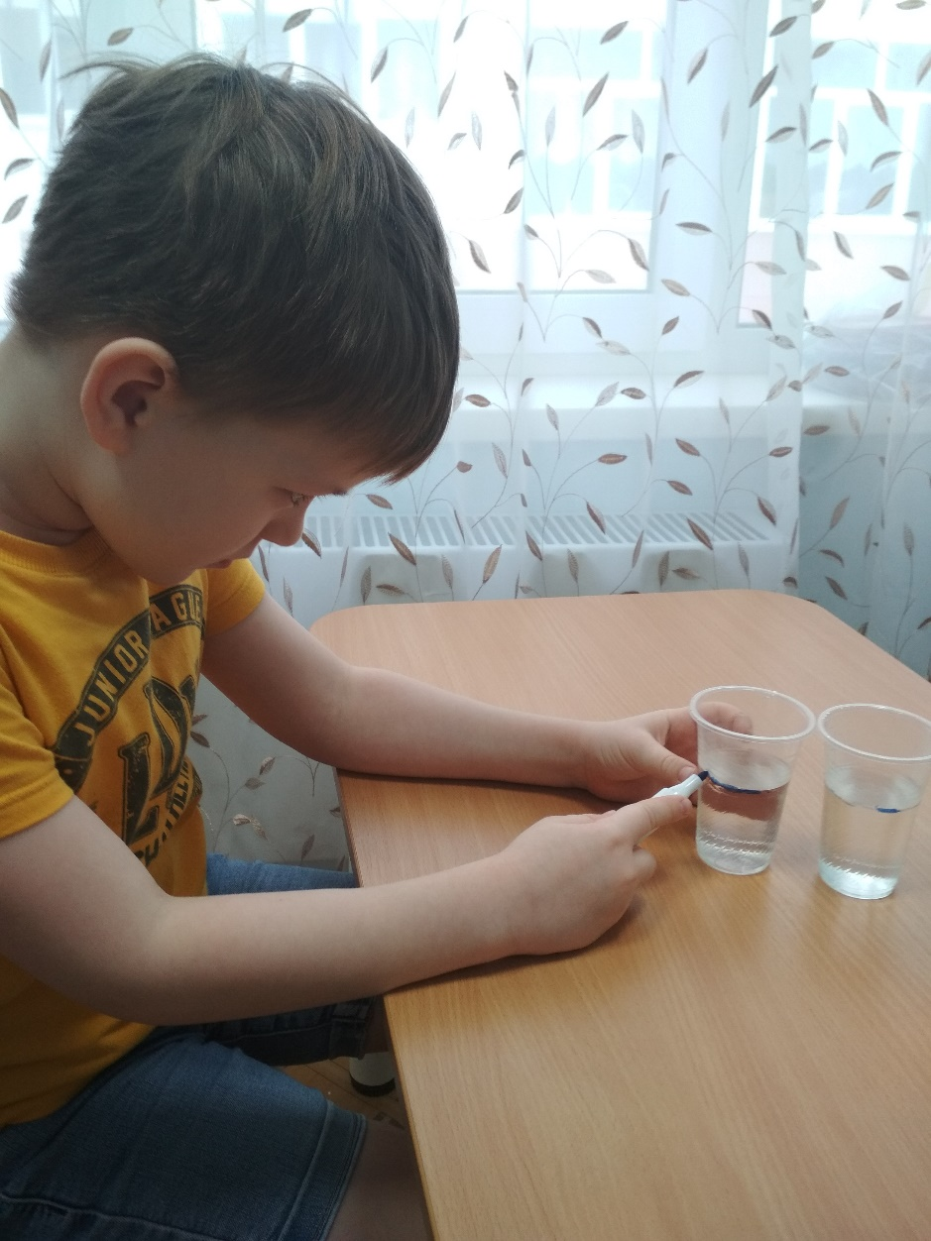
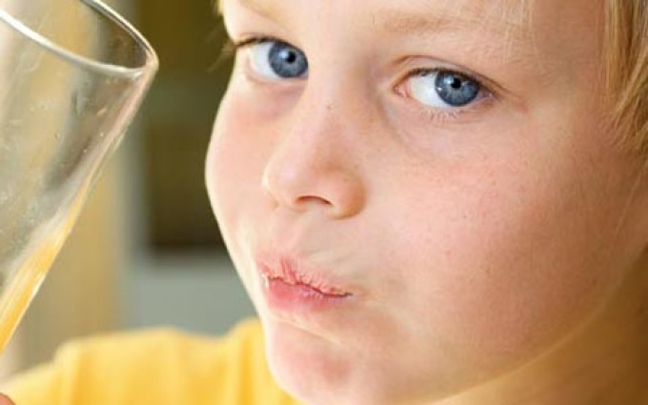
Развитие артикуляционного аппарата в игре – упражнении « Полощем зубки»
В то же время ставится
вопрос у кого объем рта больше?
Кто больше возьмет воды в рот?

Slide 7
Развитие дыхания
Экспериментальным путем выяснили:
Если дуть с одинаковой силой в стакан
с водой и стакан с мыльным раствором, то
где больше будет пузырей

Slide 8
Развитие фонематического слуха
Как знать , что шумит?
Путем наполнения
пустого контейнера
разным содержанием,
воссоздаем звук ,
предлагаемый взрослым

Slide 9
Развитие связной речи
Использование методических пособий (рассказы с проблемной ситуацией)
речь становится :
* содержательной,
*логичной,
* последовательной
( ребенок успешно устанавливает причинно- следственные связи.)

Slide 10
Эксперимент к рассказу « Галка хотела пить»
Опытным путем определили,
что вода действительно
поднимается, если в сосуд
добавить объемные предметы

Slide 11
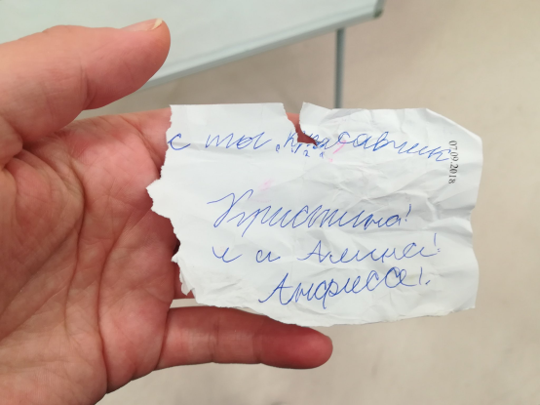
Эксперимент к рассказу «Конфета с сюрпризом»
Предлагалось подумать,
что же можно послать
на воздушном шарике.
Проверив все практически;
пересказ детей стал
последовательным и осознанным.

Slide 12
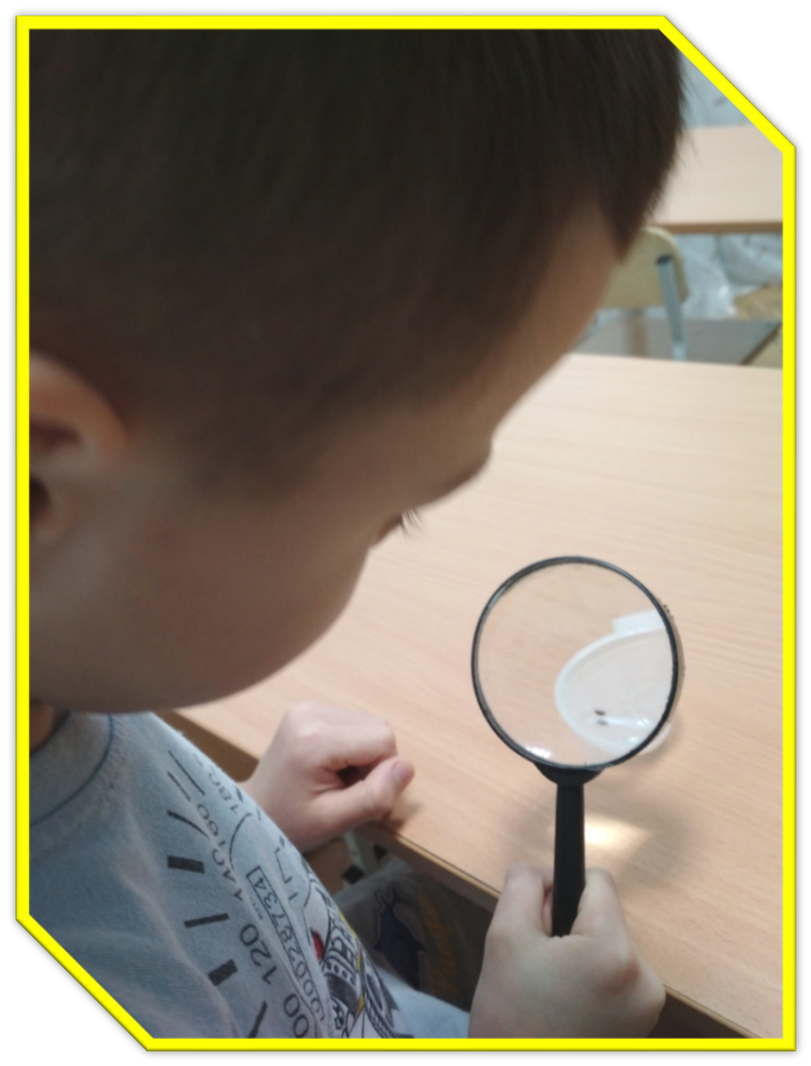
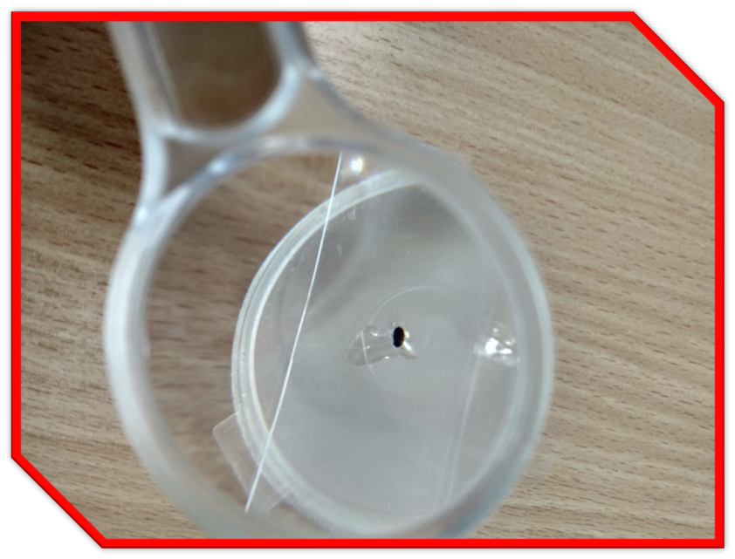
Развитие грамматического строя
Относительные
прилагательные :
стеклянный,
деревянный, пластмассовый,
бумажный, глиняный, металлический,
резиновый, каменный
Капля воды-
это много или мало?

Slide 13
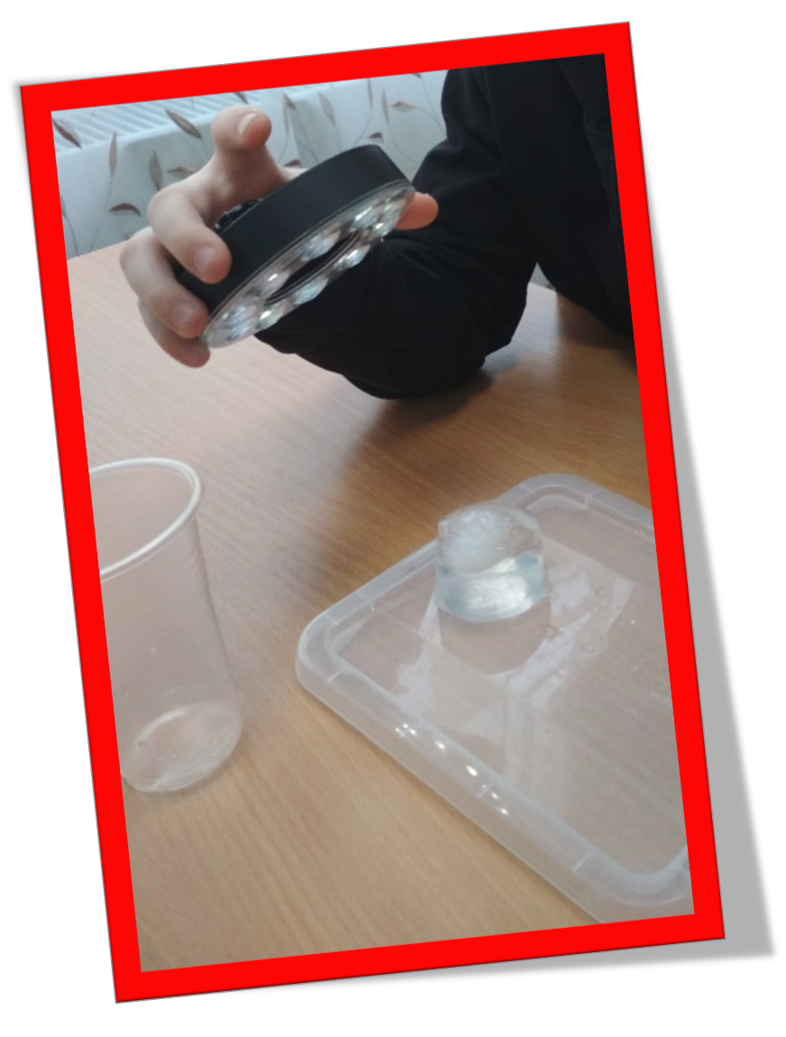
Что быстрее тает? Лёд или снег?
Наполнение словаря глаголами
Искрится сверкает

Slide 14
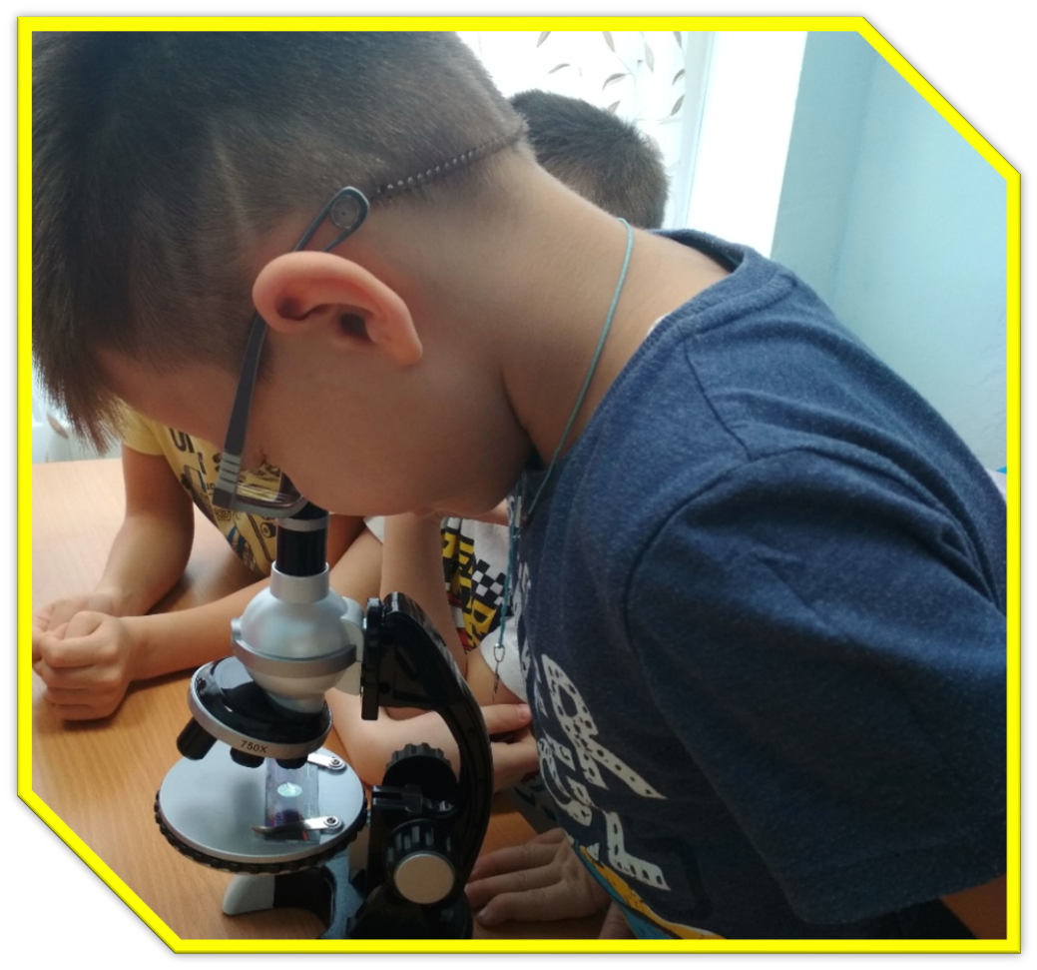
нагревается испаряется капает
Кристаллизируется
Облака или тучи
Круговорот воды
Осадки
( дождь)
Вода в реке

Slide 15
Пузырится бурлит
В стаканах разный
объем воды.
Дуем с одинаковой силой,
но там где больше воды
и пузырей больше

Slide 16
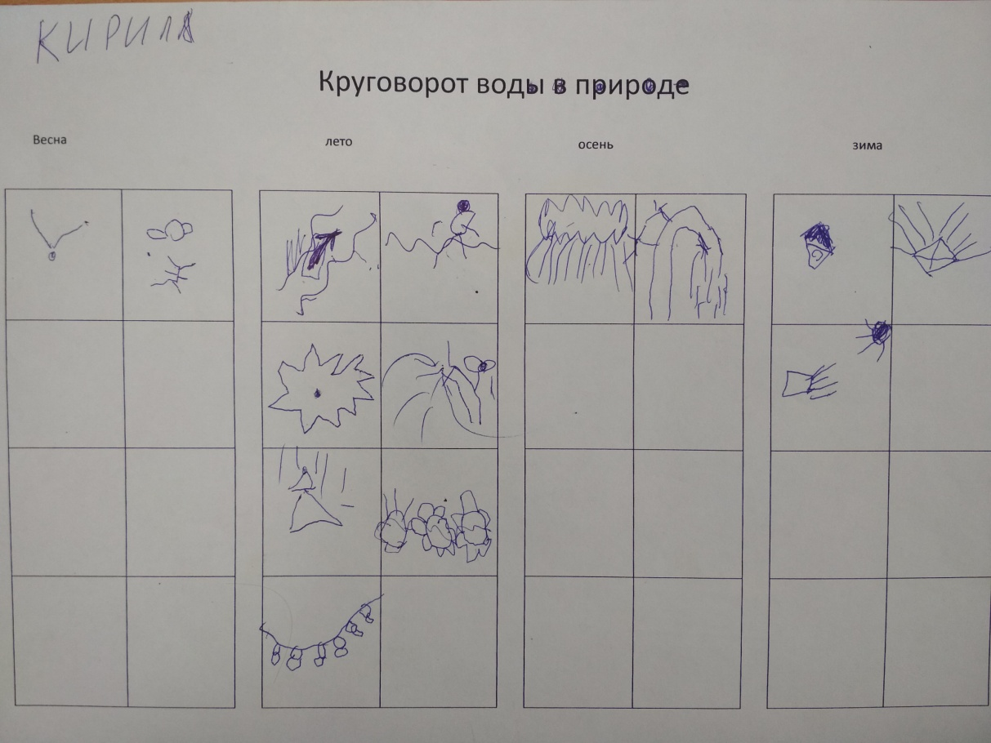
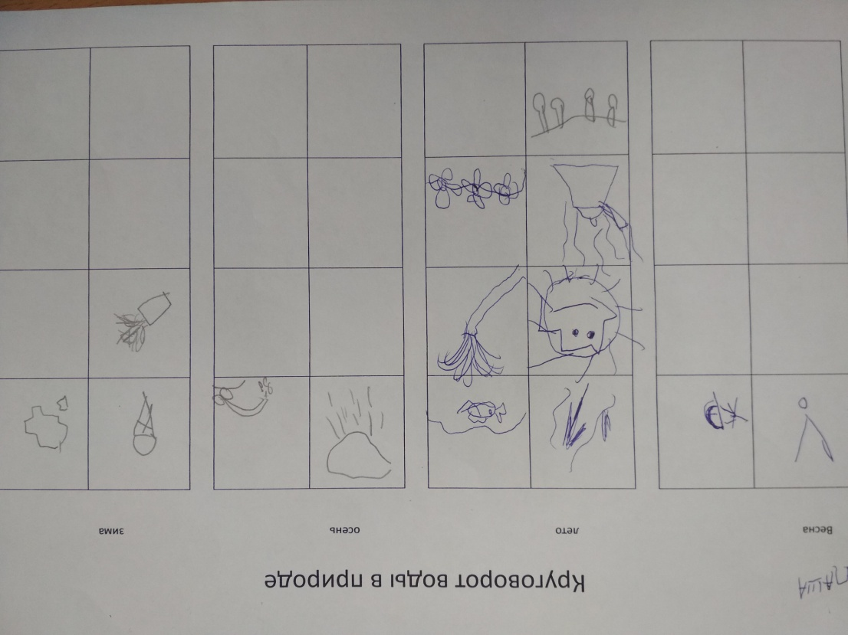
Используется МНЕМОТЕХНИКА для фиксирования полученного опыта
Тает
Искрится
Нагревается
Испаряется
Кристаллизируется
Бурлит
Пузыриться
капает

Slide 17
Результаты работы
Увеличился активный словарный запас
Речь стала более связной
Улучшились коммуникативные навыки взаимодействия со сверстниками и со взрослыми

